Slide 1

Fonaments de JavaScript
UF1
MP6 – Desenvolupament web en entorn client
CFGS DAW
Professor: Albert Guardiola Escrihuela
ETP Xavier

Slide 2
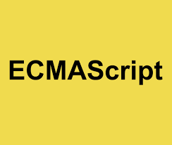




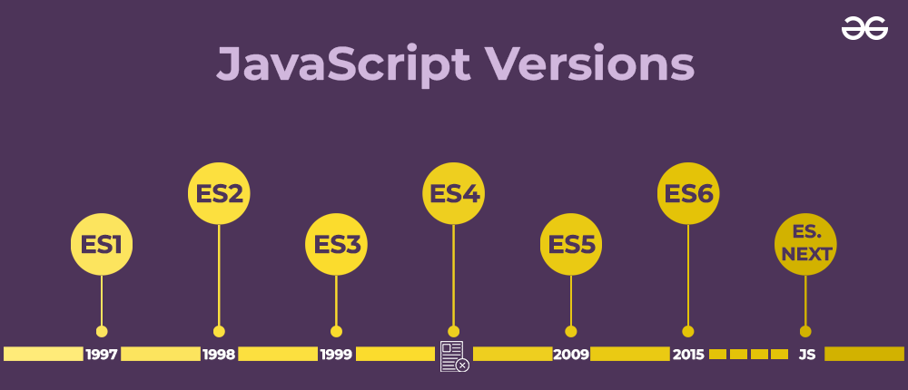
U2-Introducción a Python
JAVASCRIPT I ECMASCRIPT
LiveScript (1995)
JavaScript (1995-1997)
UF1- Big Data · MP14 –Big Data · CFGS DAW
Professor: Albert Guardiola Escrihuela · ETP Xavier

Slide 3



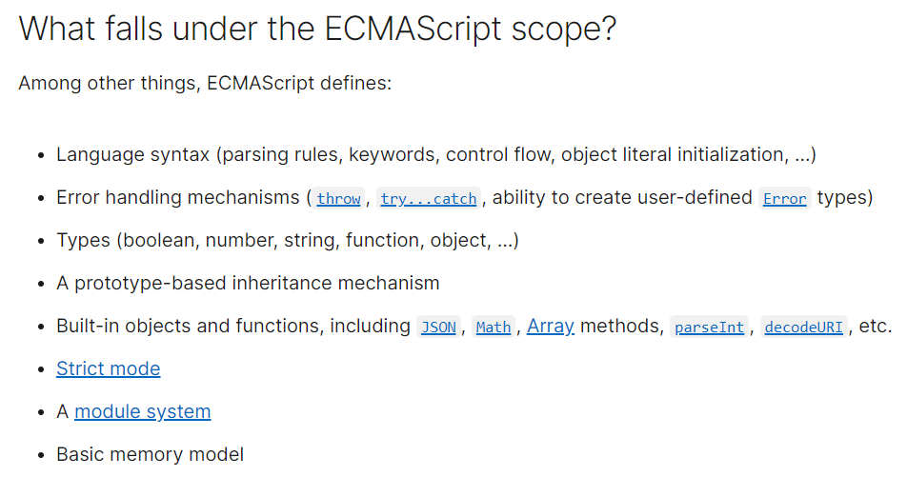


U2-Introducción a Python
ENTORN JAVASCRIPT AL NAVEGADOR WEB
*Vàlid solament al navegador web
Per exemple, el motor V8 de Chrome és un intèrpret d’ECMA
UF1- Big Data · MP14 –Big Data · CFGS DAW
Professor: Albert Guardiola Escrihuela · ETP Xavier

Slide 4
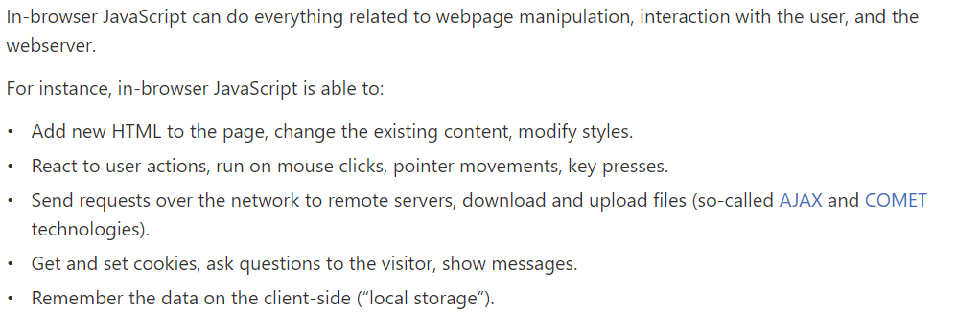
U2-Introducción a Python
EL QUE JS POT FER
UF1- Big Data · MP14 –Big Data · CFGS DAW
Professor: Albert Guardiola Escrihuela · ETP Xavier

Slide 5

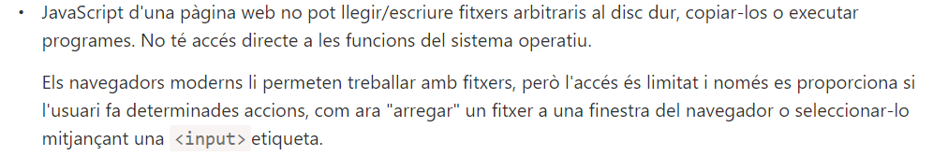


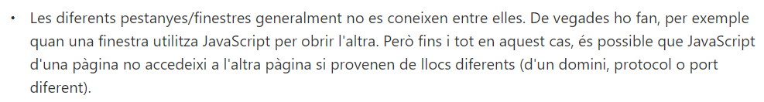

U2-Introducción a Python
EL QUE JS NO POT FER
UF1- Big Data · MP14 –Big Data · CFGS DAW
Professor: Albert Guardiola Escrihuela · ETP Xavier

Slide 6



U2-Introducción a Python
ELS LLENGUATGES TRANSPILATS A JS
Actualment, els navegadors només saben interpretar JS
UF1- Big Data · MP14 –Big Data · CFGS DAW
Professor: Albert Guardiola Escrihuela · ETP Xavier

Slide 7
U2-Introducción a Python
DOCUMENTACIÓN
Estàndard
https://ecma-international.org/publications-and-standards/standards/ecma-262/
Manual
https://developer.mozilla.org/en-US/docs/Web/JavaScript/Reference
Listas de compatibilidad
https://caniuse.com/
UF1- Big Data · MP14 –Big Data · CFGS DAW
Professor: Albert Guardiola Escrihuela · ETP Xavier

Slide 8

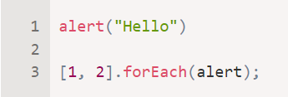
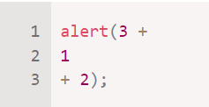


U2-Introducción a Python
JS ÉS LAXE AMB ELS PUNT I COMES
UF1- Big Data · MP14 –Big Data · CFGS DAW
Professor: Albert Guardiola Escrihuela · ETP Xavier

Slide 9
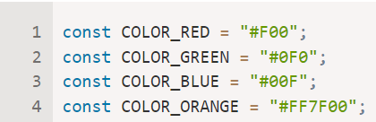


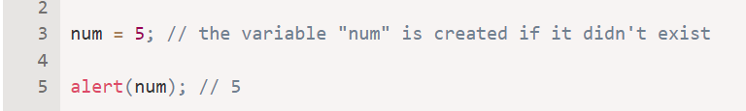
U2-Introducción a Python
DECLARACIÓ DE VARIABLES: LET I CONST
ES6 exigeix declarar variables i constants antes de fer-les servir.
alcance (scope): bloque, función y global.
UF1- Big Data · MP14 –Big Data · CFGS DAW
Professor: Albert Guardiola Escrihuela · ETP Xavier

Slide 10
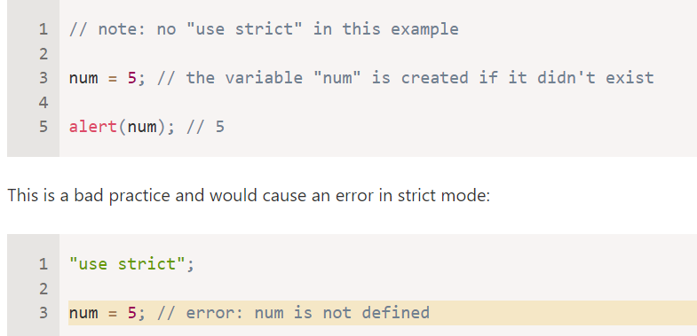
U2-Introducción a Python
MODE ESTRICTE
El mode estricte desactiva la retro-compatibilitat amb codi antic (pre-ES5).
UF1- Big Data · MP14 –Big Data · CFGS DAW
Professor: Albert Guardiola Escrihuela · ETP Xavier

Slide 11
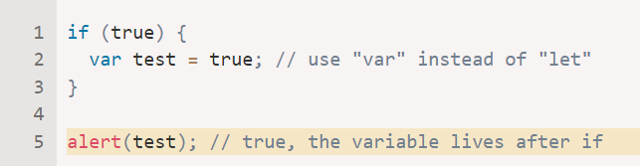
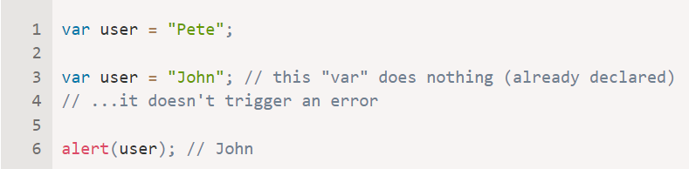
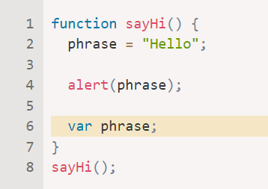
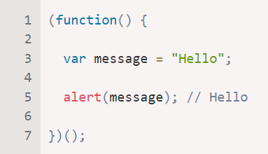
U2-Introducción a Python
LA VELLA VAR
“var” no té àmbit de bloque (però sí de funció i global):
“var” permet redeclaracions:
La marra(na)da de las IIFEs
“var” permet declarar la variable després del seu ús (hoisting):
UF1- Big Data · MP14 –Big Data · CFGS DAW
Professor: Albert Guardiola Escrihuela · ETP Xavier

Slide 12
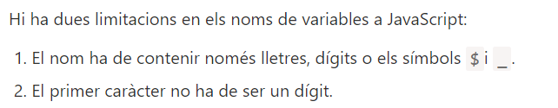
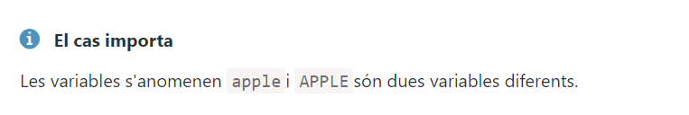
U2-Introducción a Python
NOMENCLATURA DE VARIABLES
UF1- Big Data · MP14 –Big Data · CFGS DAW
Professor: Albert Guardiola Escrihuela · ETP Xavier

Slide 13

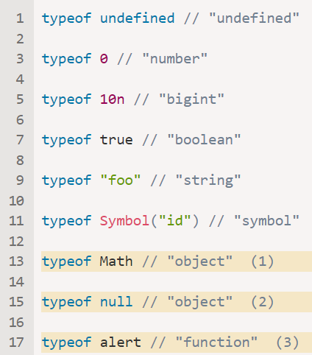
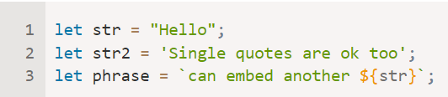
U2-Introducción a Python
TIPUS DE DADES
JS té tipat dinàmic
Number
BigInt
String
Boolean
null
undefined
typeof()
https://javascript.info/types#bigint-type
object
symbol
UF1- Big Data · MP14 –Big Data · CFGS DAW
Professor: Albert Guardiola Escrihuela · ETP Xavier

Slide 14
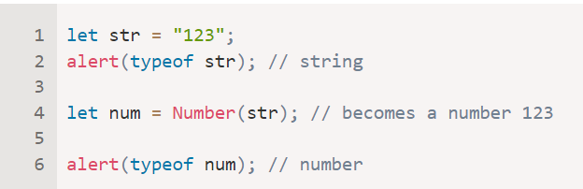
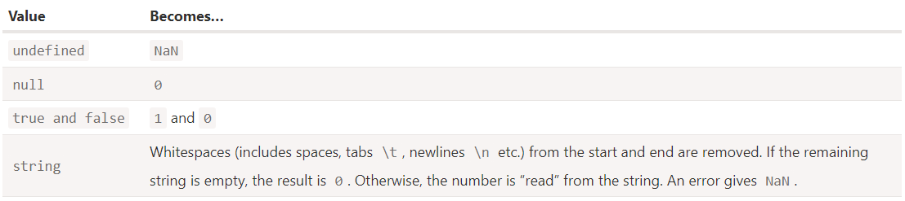
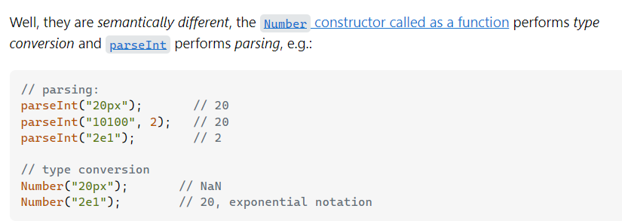
U2-Introducción a Python
CONVERSIÓ A TIPUS NUMÈRIC
UF1- Big Data · MP14 –Big Data · CFGS DAW
Professor: Albert Guardiola Escrihuela · ETP Xavier

Slide 15
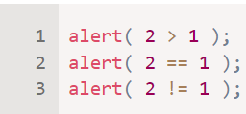

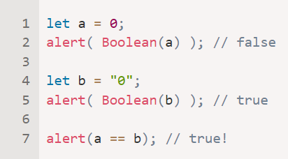
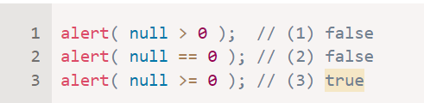
U2-Introducción a Python
COMPARACIONS
https://javascript.info/comparison
UF1- Big Data · MP14 –Big Data · CFGS DAW
Professor: Albert Guardiola Escrihuela · ETP Xavier

Slide 16
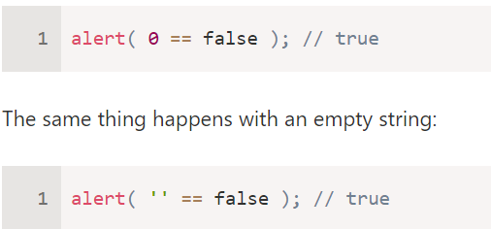



U2-Introducción a Python
IGUALTAT ESTRICTA
UF1- Big Data · MP14 –Big Data · CFGS DAW
Professor: Albert Guardiola Escrihuela · ETP Xavier

Slide 17
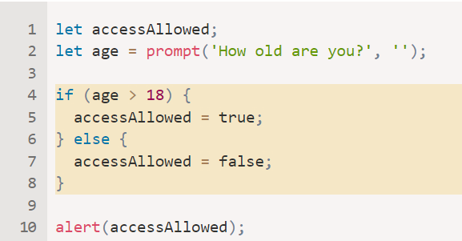

U2-Introducción a Python
OPERADOR CONDICIONAL (?)
UF1- Big Data · MP14 –Big Data · CFGS DAW
Professor: Albert Guardiola Escrihuela · ETP Xavier

Slide 18

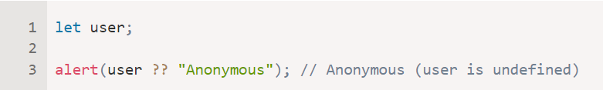
U2-Introducción a Python
OPERADOR NULLISH COALESCING (??)
UF1- Big Data · MP14 –Big Data · CFGS DAW
Professor: Albert Guardiola Escrihuela · ETP Xavier

Slide 19
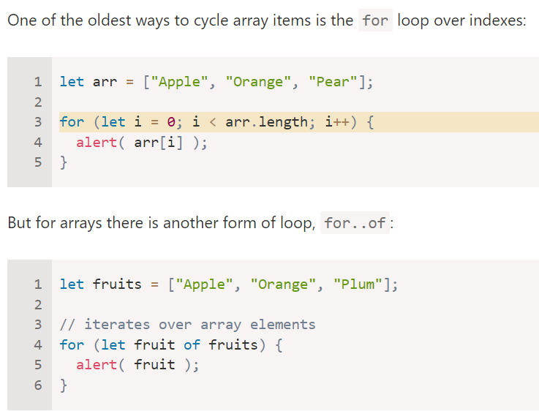
U2-Introducción a Python
FOR CLÀSSIC I FOR OF
UF1- Big Data · MP14 –Big Data · CFGS DAW
Professor: Albert Guardiola Escrihuela · ETP Xavier

Slide 20
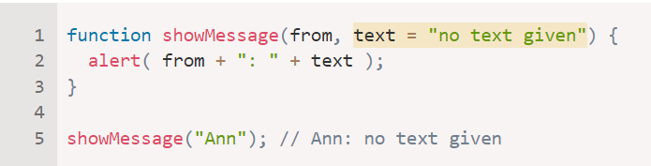
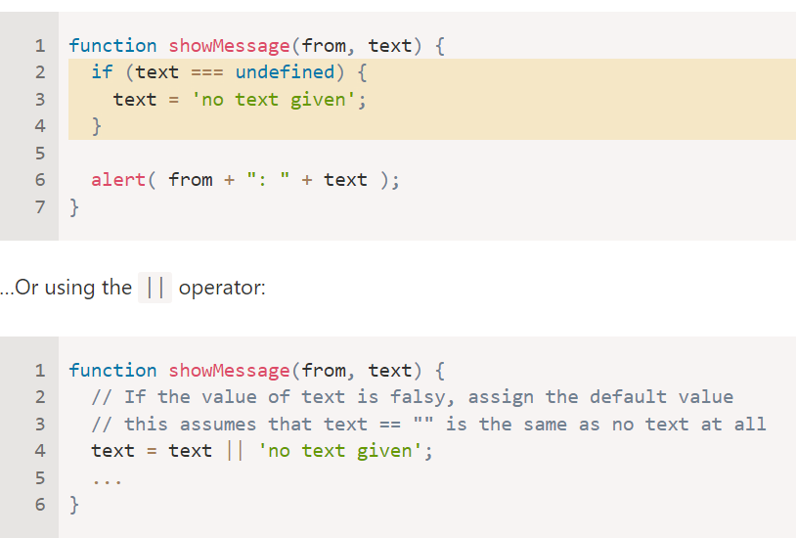
U2-Introducción a Python
FUNCIONS: PARÀMETRES PER DEFECTE
JavaScript antic:
UF1- Big Data · MP14 –Big Data · CFGS DAW
Professor: Albert Guardiola Escrihuela · ETP Xavier

Slide 21


U2-Introducción a Python
FUNCIONS. DECLARACIÓ VS. EXPRESSIÓ
Declaració de funció:
Funció como una expressió:
-Permet assignar la funció a altres variables (“copiar-la”), o passar-la com a paràmetre d’una funció (p.ex. com un callback)
-No es pot invocar abans d’haver-la declarat en el codi
UF1- Big Data · MP14 –Big Data · CFGS DAW
Professor: Albert Guardiola Escrihuela · ETP Xavier

Slide 22
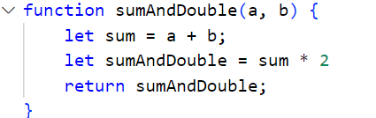
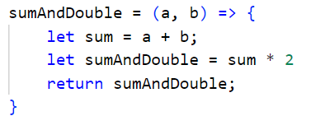
U2-Introducción a Python
FUNCIONS. NOTACIÓ FLETXA
UF1- Big Data · MP14 –Big Data · CFGS DAW
Professor: Albert Guardiola Escrihuela · ETP Xavier

Slide 23
U2-Introducción a Python
FUNCIONS = COMENTARIS
PUES ESO
https://javascript.info/function-basics#functions-comments
UF1- Big Data · MP14 –Big Data · CFGS DAW
Professor: Albert Guardiola Escrihuela · ETP Xavier

